Slide 1
Κοσμητολογία ΙΙΙ (Θ)
Ανοικτά Ακαδημαϊκά Μαθήματα στο ΤΕΙ Αθήνας
Ενότητα 2: Κραγιόν (Ι)
Δρ. Αθανασία Βαρβαρέσου
Αναπληρώτρια Καθηγήτρια Κοσμητολογίας
Τμήμα Αισθητικής και Κοσμητολογίας
Το περιεχόμενο του μαθήματος διατίθεται με άδεια Creative Commons εκτός και αν αναφέρεται διαφορετικά | Το έργο υλοποιείται στο πλαίσιο του Επιχειρησιακού Προγράμματος «Εκπαίδευση και Δια Βίου Μάθηση» και συγχρηματοδοτείται από την Ευρωπαϊκή Ένωση (Ευρωπαϊκό Κοινωνικό Ταμείο) και από εθνικούς πόρους.

Slide 2
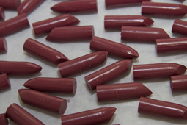
Κραγιόν 1/2
Καλλυντικό προϊόν για τα χείλη που αποτελείται από χρώματα διεσπαρμένα ή διαλυμένα σε βάση (Λίπη, λάδια, κεριά) και συνήθως έχει διαμορφωθεί σε ραβδίο.
“Contem foto6”, από Contem1g διαθέσιμο με άδεια CC BY-SA 3.0

Slide 3
Κραγιόν 2/2
Τοξικολογικές Ιδιότητες
Αβλαβές δερματολογικά και για λήψη από το στόμα.
Ευχάριστη οσμή και γεύση.
Ιδιότητες εμφάνισης και συνοχής
Απαλή επιφάνεια και γυαλιστερή επιφάνεια, ομοιόμορφο χρώμα, χωρίς στερεά σωματίδια, όχι άσπρες κηλίδες, όχι απολέπιση, όχι ευθρυπτότητα, όχι ακαμψία, όχι σταγονίδια λαδιού-ίδρωμα.

Slide 4
Ιδιότητες κατά την εφαρμογή
Να μαλακώνει αρκετά όταν έρχεται σε επαφή με τα χείλια χωρίς να τρίβεται.
Κατάλληλη θιξοτροπία ώστε να απλώνεται εύκολα.
Να μην παραμορφώνεται και να μη σπάζει.

Slide 5
Ιδιότητες του στρώματος
Σταθερή προσκολλητικότητα, να μην είναι κολλώδες αλλά να είναι εύκολη η απομάκρυνσή του.
Στιλπνό, όχι υπερβολικά λιπαρό και μαλακό.
Μαλακτικό και υδρόφοβο.

Slide 6
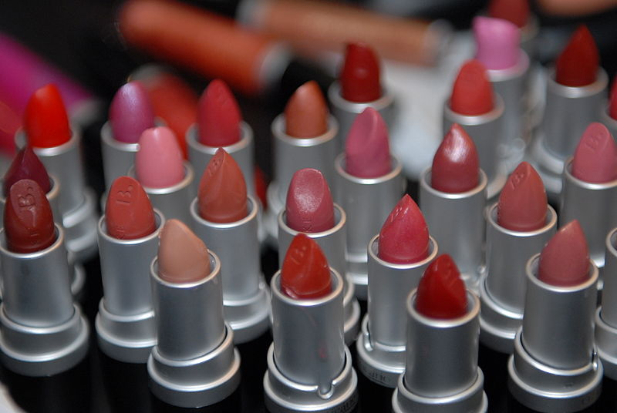
Συστατικά
Χρώματα
Βάφουσες χρωστικές ύλες,
Πιγμέντα,
Λάκες,
Μαργαρώδη πιγμέντα.
Βάση
Διαλύτες βαφουσών χρωστικών υλών,
Κεριά,
Άλλα.
“Batons Make B @ São Paulo Fashion Week em Janeiro e Fevereiro de 2011”, από Flickr upload bot διαθέσιμο με άδεια CC BY 2.0

Slide 7
Βάφουσα χρωστική ύλη
Προσδίδει χρώμα και είναι διαλυτή στο φορέα που εφαρμόζεται.
Υδατοδιαλυτή και λιποδιαλυτή.

Slide 8
Χρώματα ξανθενίου Βρωμιομένα παράγωγα φλουορεσκεϊνης = βρωμοξέα-κραγιόν (R1=R2=Br)

Slide 9
Πιγμέντα
Διοξείδιο του τιτανίου (ΤiΟ₂)
Μέχρι 4% με κόκκινα δίνει ροζ.
Μεγάλη δύναμη χρωματισμού και καλυπτική ικανότητα, αδιαφάνεια , λευκότητα.
Ανατάσης, βρουκίτης, ρουτίλιο.
Ανατάσης: Χρησιμοποιείται στα καλλυντικά, υψηλός δείκτης διάθλασης, σταθερότητα στο φως, την οξείδωση και τις μεταβολές του pH.
Αντηλιακή δράση.
Λιπόφιλη επικάλυψη για καλύτερη απαιώρηση στη λιπαρή βάση.
Μειονεκτήματα: Δυσκολία ανάμιξης με άλλες σκόνες, κυανοί τόνοι, οξείδωση άλλων χρωμάτων, όχι άσπρες κηλίδες.

Slide 10
Λάκες
Συνήθως αδιάλυτες στο νερό και τα λάδια.
Αλάτι με Κ, Νa, Ca, Ba.
Πληρωτικό υλικό: Διοξείδιο του τιτανίου, Αλούμινα.
Υψηλή σταθερότητα στο φως και τη θέρμανση.
Μαργαρώδη πιγμέντα.
Οργανικά ή ανόργανα.

Slide 11
Οργανικά μαργαρώδη πιγμέντα

Slide 12
Ανόργανα μαργαρώδη πιγμέντα
Μίκα (Πυριτικό κάλιο αργίλιο) επιστρωμένο με διοξείδιο του τιτανίου.
rusticescentuals.com

Slide 13
Μαργαρώδη πιγμέντα
Η μέθοδος παρασκευής ή κατεργασίας των μαργαρωδών πιγμέντων προσδιορίζει και τις αποχρώσεις τους.
Τα μαργαρώδη πιγμέντα φέρονται συχνά ως εναιωρήματα σε καστορέλαιο.

Slide 14
Τέλος Ενότητας

Slide 15
Σημειώματα

Slide 16
Σημείωμα Αναφοράς
Copyright Τεχνολογικό Εκπαιδευτικό Ίδρυμα Αθήνας, Αθανασία Βαρβαρέσου 2014. Αθανασία Βαρβαρέσου . «Κοσμητολογία ΙΙΙ (Θ). Ενότητα 2: Κραγιόν (Ι)». Έκδοση: 1.0. Αθήνα 2014. Διαθέσιμο από τη δικτυακή διεύθυνση: ocp.teiath.gr.

Slide 17
Σημείωμα Αδειοδότησης
Το παρόν υλικό διατίθεται με τους όρους της άδειας χρήσης Creative Commons Αναφορά, Μη Εμπορική Χρήση Παρόμοια Διανομή 4.0 [1] ή μεταγενέστερη, Διεθνής Έκδοση. Εξαιρούνται τα αυτοτελή έργα τρίτων π.χ. φωτογραφίες, διαγράμματα κ.λ.π., τα οποία εμπεριέχονται σε αυτό. Οι όροι χρήσης των έργων τρίτων επεξηγούνται στη διαφάνεια «Επεξήγηση όρων χρήσης έργων τρίτων».
Τα έργα για τα οποία έχει ζητηθεί άδεια αναφέρονται στο «Σημείωμα Χρήσης Έργων Τρίτων».
[1] http://creativecommons.org/licenses/by-nc-sa/4.0/
Ως Μη Εμπορική ορίζεται η χρήση:
που δεν περιλαμβάνει άμεσο ή έμμεσο οικονομικό όφελος από την χρήση του έργου, για το διανομέα του έργου και αδειοδόχο
που δεν περιλαμβάνει οικονομική συναλλαγή ως προϋπόθεση για τη χρήση ή πρόσβαση στο έργο
που δεν προσπορίζει στο διανομέα του έργου και αδειοδόχο έμμεσο οικονομικό όφελος (π.χ. διαφημίσεις) από την προβολή του έργου σε διαδικτυακό τόπο
Ο δικαιούχος μπορεί να παρέχει στον αδειοδόχο ξεχωριστή άδεια να χρησιμοποιεί το έργο για εμπορική χρήση, εφόσον αυτό του ζητηθεί.

Slide 18
Επεξήγηση όρων χρήσης έργων τρίτων
©
Δεν επιτρέπεται η επαναχρησιμοποίηση του έργου, παρά μόνο εάν ζητηθεί εκ νέου άδεια από το δημιουργό.
διαθέσιμο με άδεια CC-BY
Επιτρέπεται η επαναχρησιμοποίηση του έργου και η δημιουργία παραγώγων αυτού με απλή αναφορά του δημιουργού.
διαθέσιμο με άδεια CC-BY-SA
Επιτρέπεται η επαναχρησιμοποίηση του έργου με αναφορά του δημιουργού, και διάθεση του έργου ή του παράγωγου αυτού με την ίδια άδεια.
διαθέσιμο με άδεια CC-BY-ND
Επιτρέπεται η επαναχρησιμοποίηση του έργου με αναφορά του δημιουργού.
Δεν επιτρέπεται η δημιουργία παραγώγων του έργου.
διαθέσιμο με άδεια CC-BY-NC
Επιτρέπεται η επαναχρησιμοποίηση του έργου με αναφορά του δημιουργού.
Δεν επιτρέπεται η εμπορική χρήση του έργου.
διαθέσιμο με άδεια CC-BY-NC-SA
Επιτρέπεται η επαναχρησιμοποίηση του έργου με αναφορά του δημιουργού
και διάθεση του έργου ή του παράγωγου αυτού με την ίδια άδεια.
Δεν επιτρέπεται η εμπορική χρήση του έργου.
διαθέσιμο με άδεια CC-BY-NC-ND
Επιτρέπεται η επαναχρησιμοποίηση του έργου με αναφορά του δημιουργού.
Δεν επιτρέπεται η εμπορική χρήση του έργου και η δημιουργία παραγώγων του.
διαθέσιμο με άδεια
CC0 Public Domain
Επιτρέπεται η επαναχρησιμοποίηση του έργου, η δημιουργία παραγώγων αυτού και η εμπορική του χρήση, χωρίς αναφορά του δημιουργού.
διαθέσιμο ως κοινό κτήμα
Επιτρέπεται η επαναχρησιμοποίηση του έργου, η δημιουργία παραγώγων αυτού και η εμπορική του χρήση, χωρίς αναφορά του δημιουργού.
χωρίς σήμανση
Συνήθως δεν επιτρέπεται η επαναχρησιμοποίηση του έργου.

Slide 19
Διατήρηση Σημειωμάτων
Οποιαδήποτε αναπαραγωγή ή διασκευή του υλικού θα πρέπει να συμπεριλαμβάνει:
το Σημείωμα Αναφοράς
το Σημείωμα Αδειοδότησης
τη δήλωση Διατήρησης Σημειωμάτων
το Σημείωμα Χρήσης Έργων Τρίτων (εφόσον υπάρχει)
μαζί με τους συνοδευόμενους υπερσυνδέσμους.

Slide 20
Χρηματοδότηση
Το παρόν εκπαιδευτικό υλικό έχει αναπτυχθεί στo πλαίσιo του εκπαιδευτικού έργου του διδάσκοντα.
Το έργο «Ανοικτά Ακαδημαϊκά Μαθήματα στο ΤΕΙ Αθηνών» έχει χρηματοδοτήσει μόνο την αναδιαμόρφωση του εκπαιδευτικού υλικού.
Το έργο υλοποιείται στο πλαίσιο του Επιχειρησιακού Προγράμματος «Εκπαίδευση και Δια Βίου Μάθηση» και συγχρηματοδοτείται από την Ευρωπαϊκή Ένωση (Ευρωπαϊκό Κοινωνικό Ταμείο) και από εθνικούς πόρους.

